Slide 1
HL-3装置上#9号窗口ECEI&MIR微波成像光路设计
中国科学技术大学
核工业西南物理研究所
ECEI光路设计
ECEI光路评估
如何评估场曲，三维查看？高斯光束追迹？Fft？

Slide 2
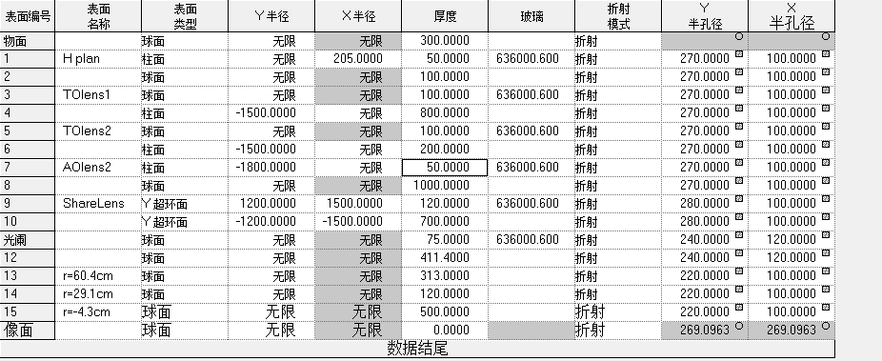
正式报告：
ECEI和MIR光路文件名
光路参数、透镜功能介绍
光路图片
聚集位置、场曲、极向观测范围、径向调节范围和场曲调节范围（ECEI和MIR左右列表各一个）
光路基本参数：
波长4000000nm
视场（天线尺寸）：300mm
折射率：1.609
光斑：11mm
光瞳规格0.0500
参考光线要定义
Notes:
备份

Slide 3
光线 | Y高度 | 束腰位置X（H-plane） | 束腰位置Y（E-plane）
1 | 146.685 |  | -100
2 | 66.675 |  | -120
3 | 0 |  | -125
4 | -66.675 |  | -120
5 | -146.685 |  | -100

Slide 4
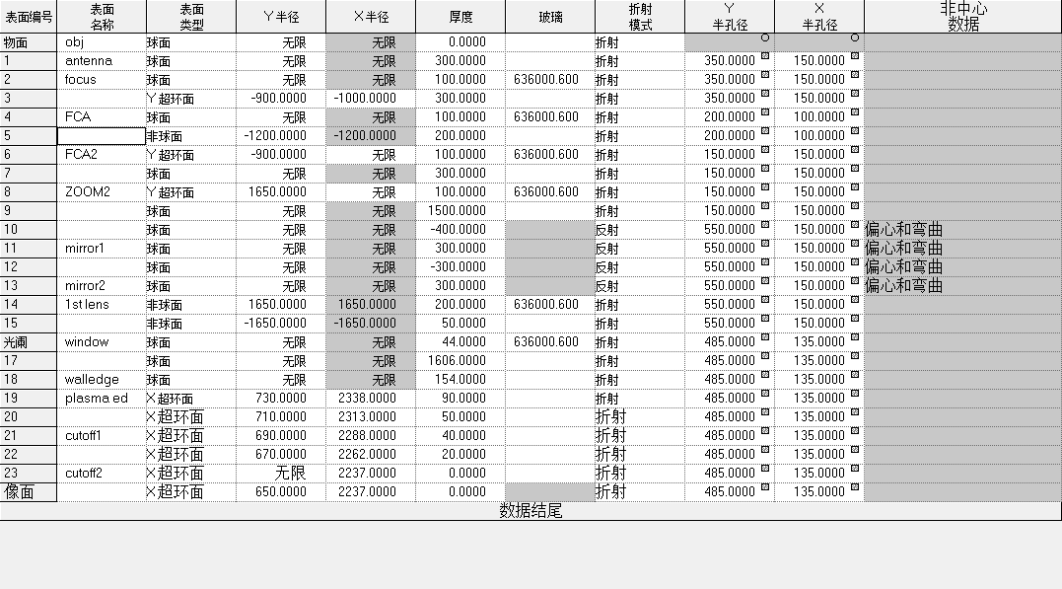

Slide 5
ECEI窗口环境，关键确定下
1、窗口尺寸，长×宽×厚。（窗口做成单曲面胶合透镜）
2、窗口到等体边界的距离，小半径多少
3、光路的总长度，若光路共享，左右分光还是上下分光。
4、光路中是否需要反射镜改变光路方向，需要的话需要几块反射镜，反射镜的位置在哪（反射镜位置会影响透镜的移动范围）
5、极向观测宽度
6、径向调节范围。

Slide 6
创新点：
光程最短
透镜最少
胶合透镜，极向和径向聚焦同时调节
H plan方向上尽可能平行传输
环向和径向的聚焦位置相同。
基本要求：
大的观测范围
平的相面
径向调节范围
关于瑞利长度！
大观测范围
平的相面
瑞丽长度表征error bar

Slide 7
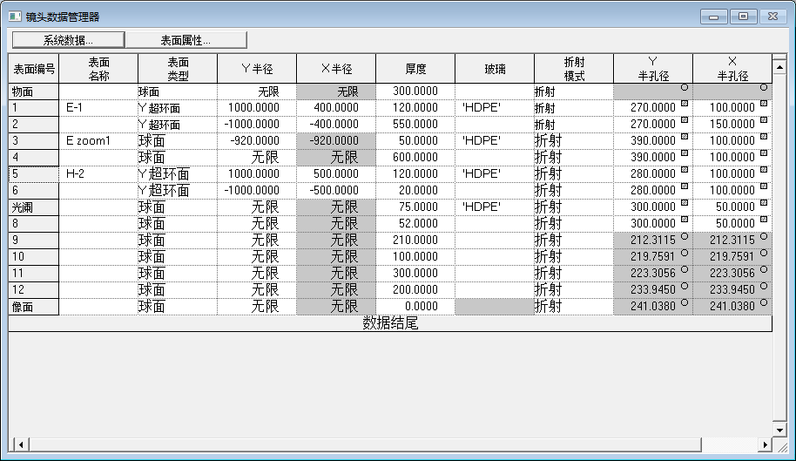

Slide 8
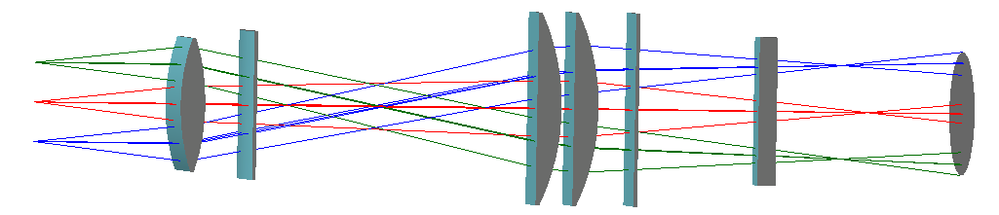
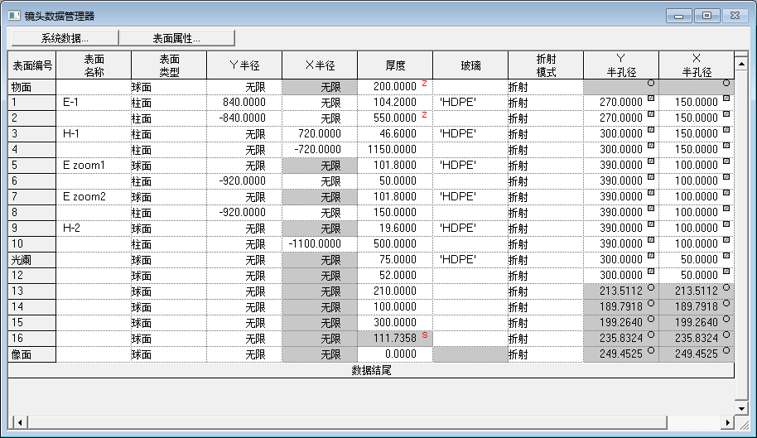
2M小半径
窗口到刮削层距离

Slide 9
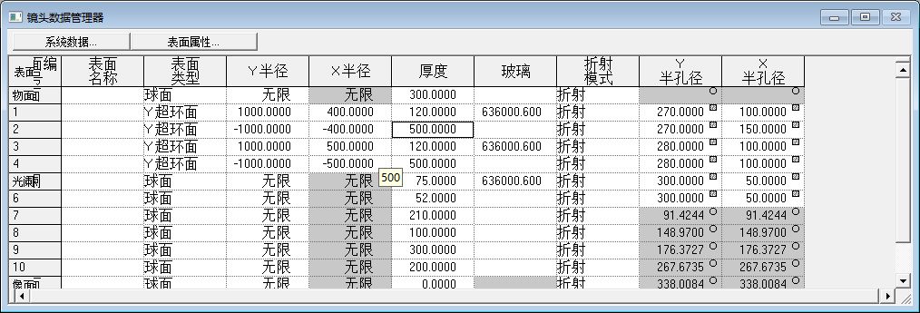
HFS
RDY THI RMD GLA CCY THC GLC
> OBJ: INFINITY 300.000000 100 100
1: 1000.00000 120.000000 'HDPE' 100 100
SLB: "E-1"
YTO:
RDX: 200.00000 CCX: 100
K : 0.000000 KC : 100
A :0.000000E+00 B :0.000000E+00 C :0.000000E+00 D :0.000000E+00
AC : 100 BC : 100 CC : 100 DC : 100
2: -1000.00000 550.000000 100 100
YTO:
RDX: -200.00000 CCX: 100
K : 0.000000 KC : 100
A :0.000000E+00 B :0.000000E+00 C :0.000000E+00 D :0.000000E+00
AC : 100 BC : 100 CC : 100 DC : 100
3: -920.00000 50.000000 'HDPE' 100 100
SLB: "E zoom1"
4: INFINITY 101.800000 100 100
5: -920.00000 500.000000 100 100
CYL:
RDX: INFINITY CCX: 100
6: 1000.00000 120.000000 'HDPE' 100 100
SLB: "H-2"
YTO:
RDX: 500.00000 CCX: 100
K : 0.000000 KC : 100
A :0.000000E+00 B :0.000000E+00 C :0.000000E+00 D :0.000000E+00
AC : 100 BC : 100 CC : 100 DC : 100
7: -1000.00000 20.000000 100 100
YTO:
RDX: -500.00000 CCX: 100
K : 0.000000 KC : 100
A :0.000000E+00 B :0.000000E+00 C :0.000000E+00 D :0.000000E+00
AC : 100 BC : 100 CC : 100 DC : 100
STO: INFINITY 75.000000 'HDPE' 100 100
9: INFINITY 52.000000 100 100
10: INFINITY 210.000000 100 100
11: INFINITY 100.000000 100 100
12: INFINITY 300.000000 100 100
13: INFINITY 2735.928785 100 100
IMG: INFINITY 0.000000 100 100
SPECIFICATION DATA
NAO 0.11570
TEL
DIM MM
WL 4000000.00
REF 1
WTW 1
XOB 0.00000 0.00000 0.00000
YOB 0.00000 160.00000 -160.00000
WTF 1.00000 1.00000 1.00000
VUX 0.00000 0.00000 0.00000
VLX 0.00000 0.00000 0.00000
VUY 0.00000 0.00000 0.00000
VLY 0.00000 0.00000 0.00000
POL N
APERTURE DATA/EDGE DEFINITIONS
CA
REX S1 100.000000
REY S1 270.000000
REX S2 150.000000
REY S2 270.000000
REX S3 100.000000
REY S3 390.000000
REX S4 100.000000
REY S4 390.000000
REX S5 100.000000
REY S5 390.000000
REX S6 100.000000
REY S6 280.000000
REX S7 100.000000
REY S7 280.000000
REX S8 50.000000
REY S8 300.000000
REX S9 50.000000
REY S9 300.000000
PRIVATE CATALOG
PWL 4000000.00
'HDPE' 1.521800
REFRACTIVE INDICES
GLASS CODE 4000000.00
'HDPE' 1.521800
No solves defined in system
No pickups defined in system
ZOOM DATA
ZOOM TITLE
POS 1 "HFS"
POS 2 "LFS"
POS 1 POS 2
RSL DEF DEF
This is a non-symmetric system. If elements with power are
decentered or tilted, the first order properties are probably
inadequate in describing the system characteristics.
POS 1 POS 2
INFINITE CONJUGATES
EFL 1532.1039 1532.1039
BFL -988.0519 -988.0519
FFL 330.3315 330.3315
FNO 0.0000 0.0000
AT USED CONJUGATES
RED 2.4306 2.4306
FNO 10.5040 10.5040
OBJ DIS 300.0000 300.0000
TT 5234.7288 5234.7288
IMG DIS 2735.9288 2735.9288
OAL 2198.8000 2198.8000
PARAXIAL IMAGE
HT 388.9011 388.9011
THI 2735.9288 2735.9288
ANG 0.0000 0.0000
ENTRANCE PUPIL
DIA 0.2330E+10 0.2330E+10
THI 0.1000E+11 0.1000E+11
EXIT PUPIL
DIA 356.9259 356.9259
THI -988.0522 -988.0522
STO DIA 418.3402 418.3402

Slide 10
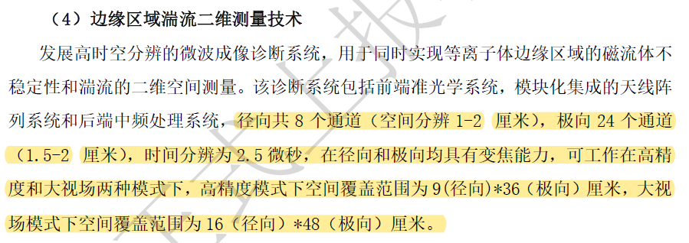
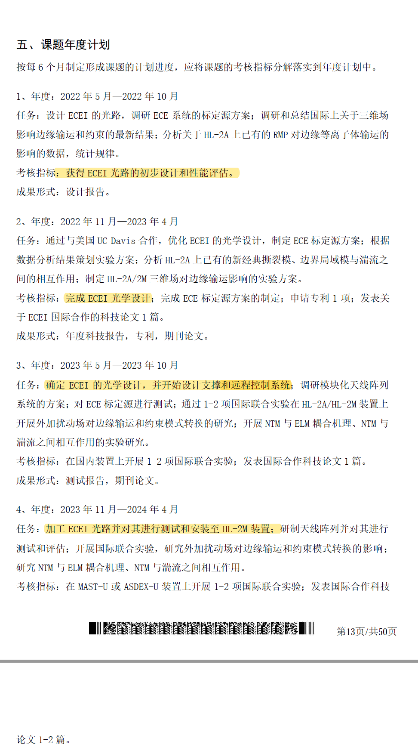

Slide 11
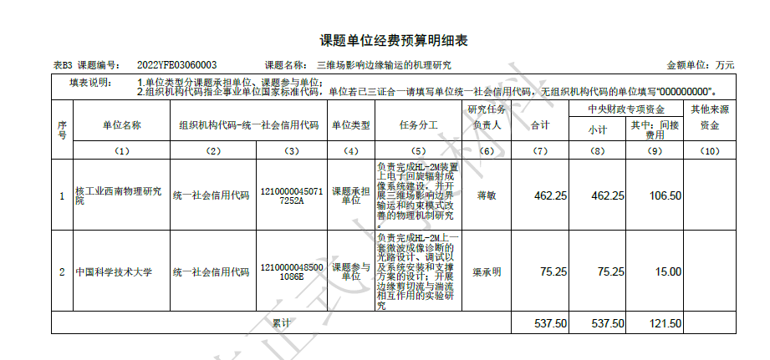

Slide 12
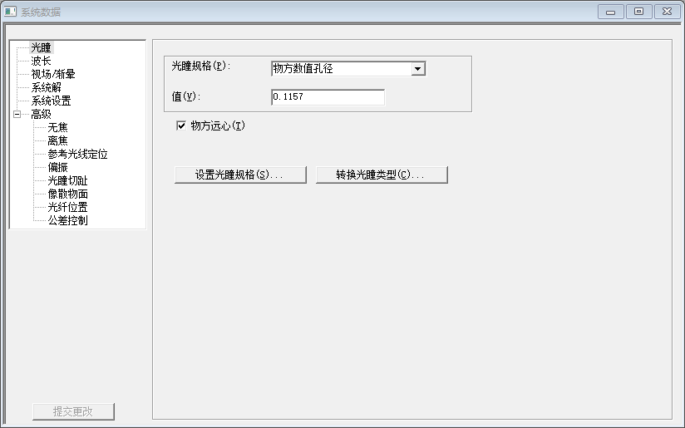
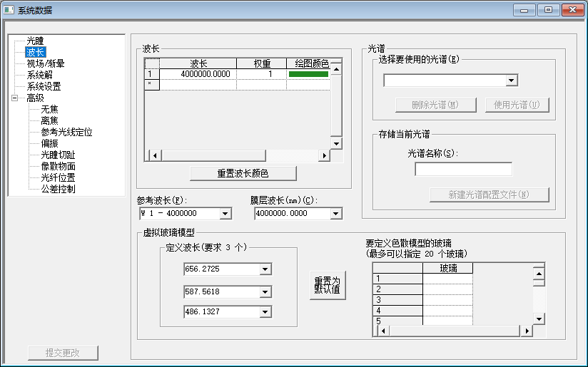
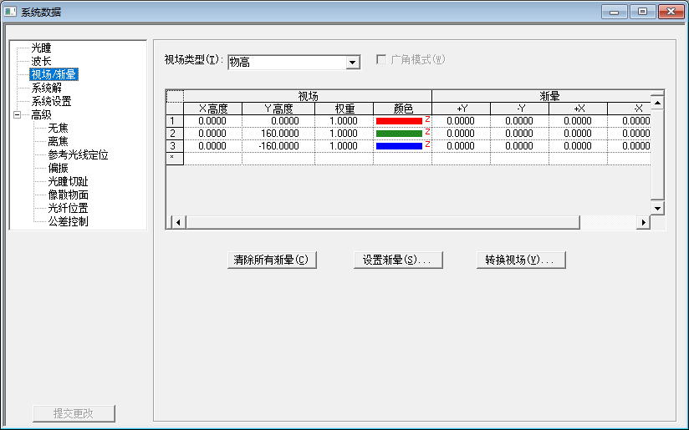
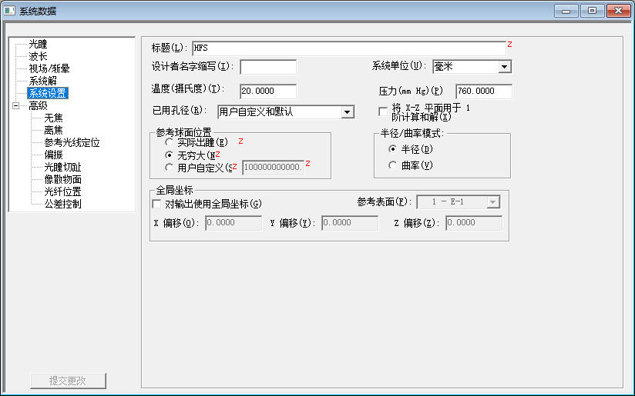
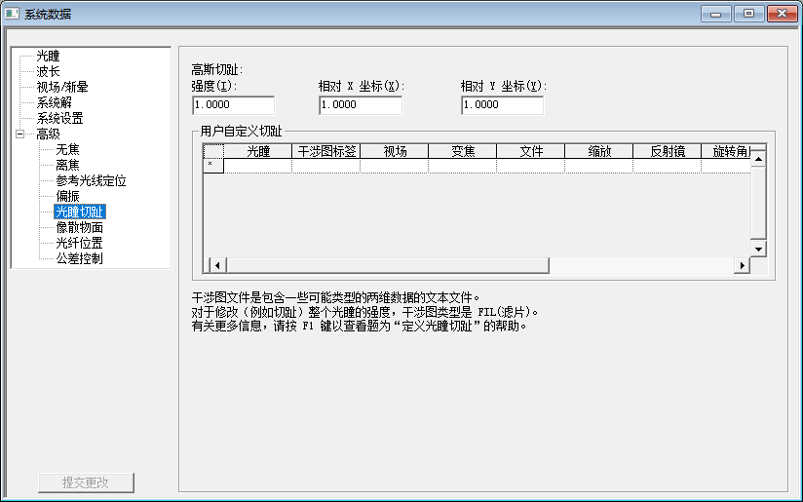
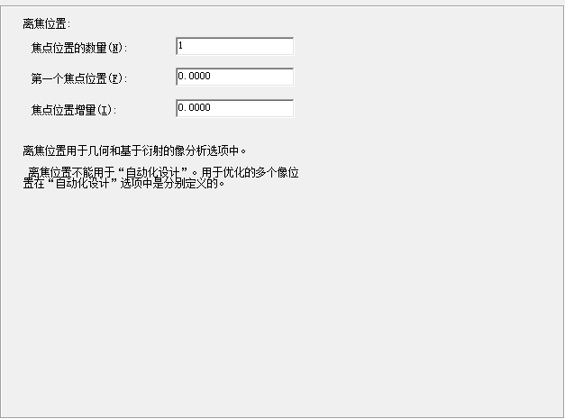
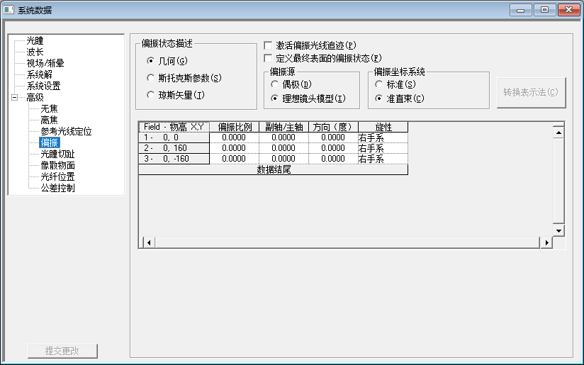
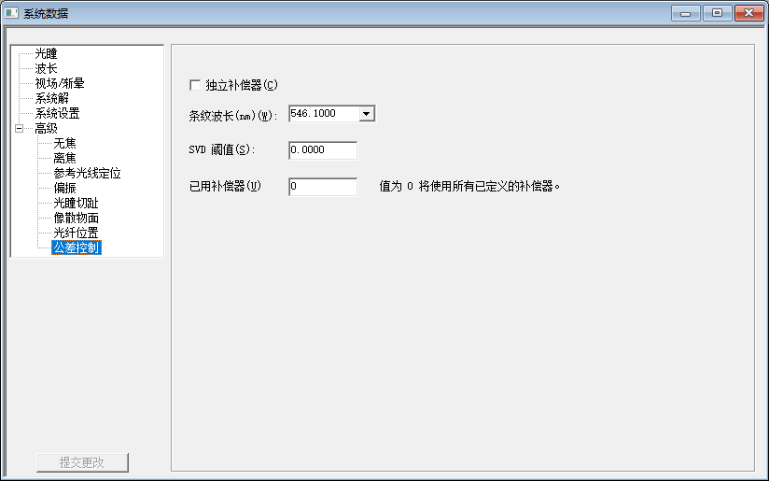

Slide 13
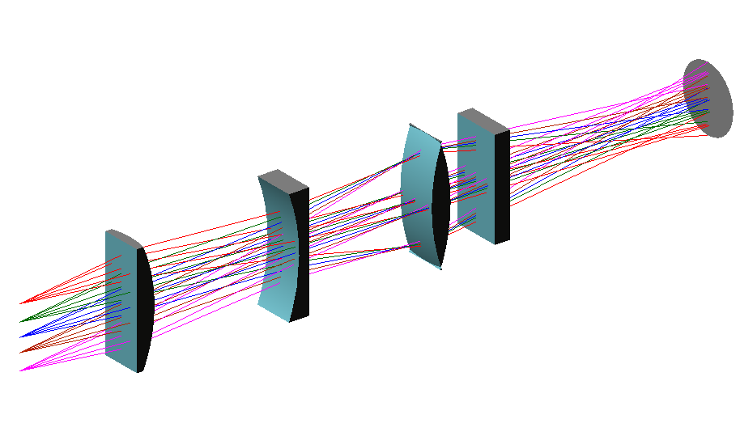
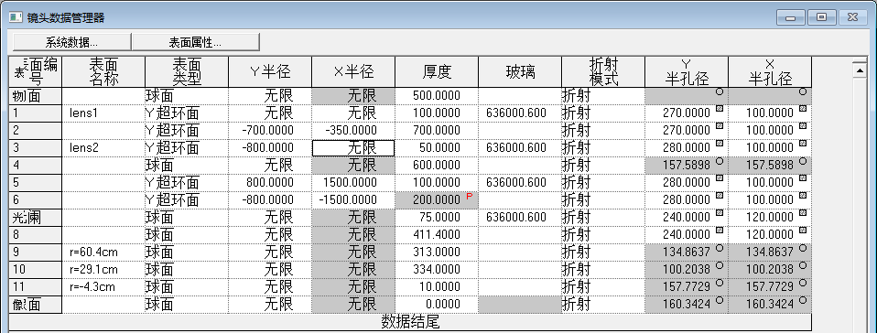

Slide 14
强调瑞利长度

Slide 15
20231116 HL-3上ECEI光路

Slide 17
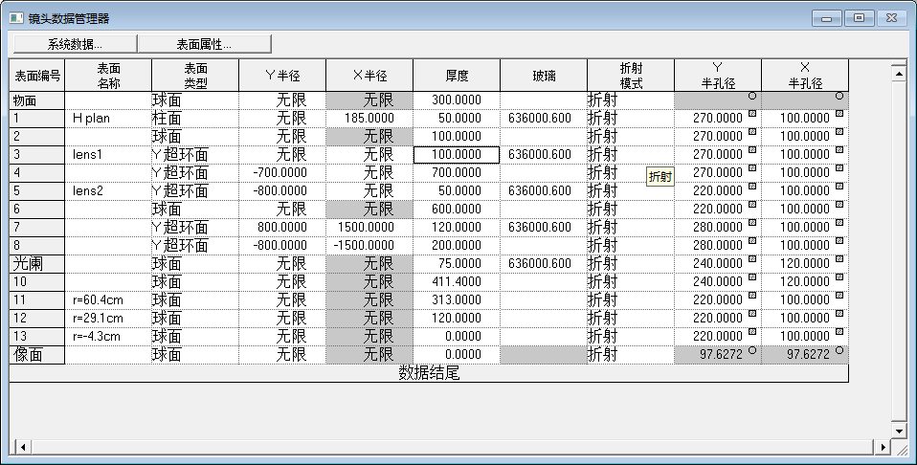

Slide 18
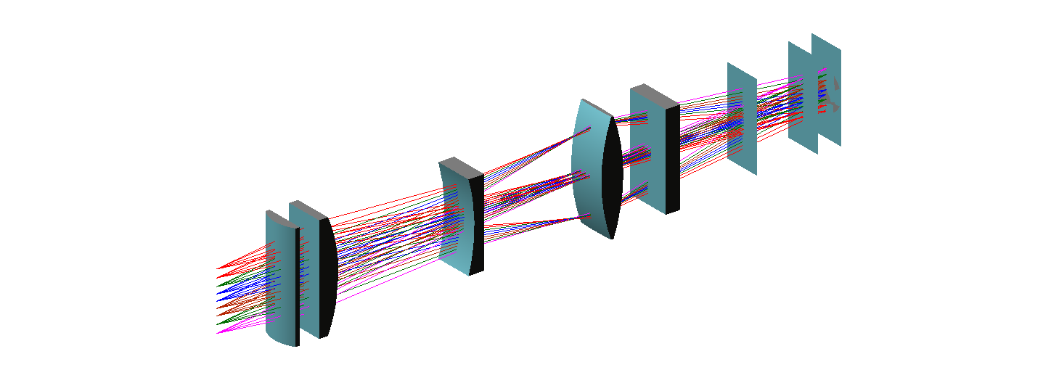

Slide 19
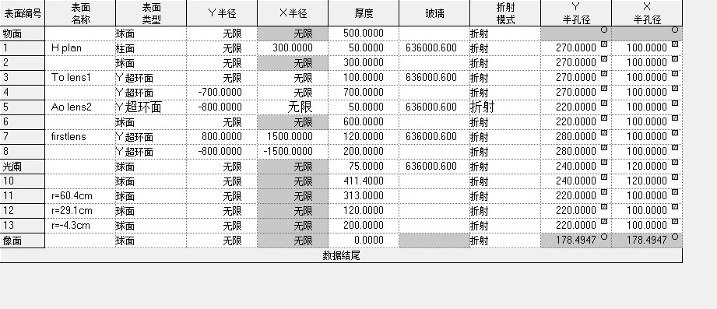
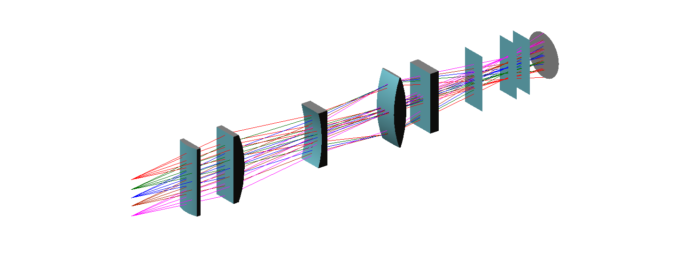
20231122 ECEI聚焦在a=0.29cm处

Slide 20
光线 | Y高度 | 束腰位置X（俯视） | 束腰位置Y（主视）
1
2
3
4
5

Slide 21
不换透镜参数，仅改变透镜位置实现聚焦位置调节至高场侧边界-0.43cm处和低场侧边界0.43cm处

